Slide 1
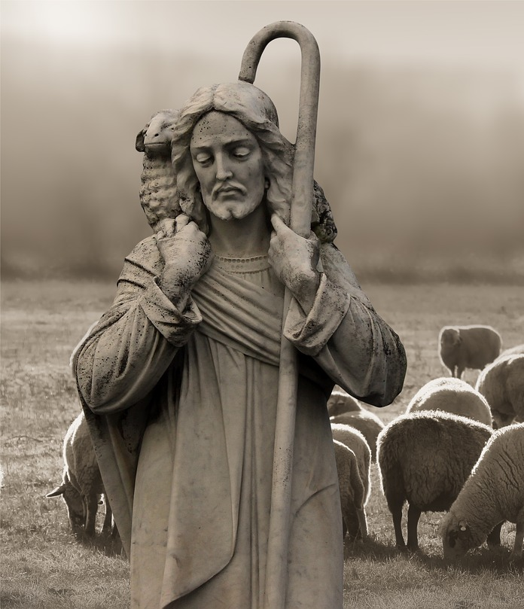
Juzgar con los criterios del Hijo
Segundo momento
MARCO DOCTRINAL

Slide 2
Objetivo específico
Profundizar en el proceso diocesano de pastoral a la luz de las Acentuaciones de la VI Asamblea, para definir las exigencias de cada instancia.

Slide 3
Finalidad
En este segundo momento metodológico, buscaremos descubrir para asumir, en comunión y participación, las “exigencias” que surgen del estudio-reflexión de lo que Dios, en su Palabra y en la enseñanza de la Iglesia, como creyentes, nos está pidiendo en este momento de nuestro proceso diocesano de pastoral.

Slide 4
Finalidad
Recordamos las «ideas fuerza», como ideas centrales cargadas de significado que indican el corazón de lo que se desea y se quiere.
Son el apoyo y dan paso a la reflexión de las “exigencias” pastorales, las cuales son entendidas como una interpelación que nos hace la Palabra de Dios, La Tradición y el Magisterio de la Iglesia frente a los vacíos pastorales, a los que nos urge dar respuesta.
(VI Plan # 93).

Slide 5
Las “exigencias”
Son frases breves pero contundentes, se escriben en infinitivo, sin anotar el “para qué”, propio de un objetivo.

Slide 6
Propuesta de trabajo
Para la presente Asamblea, se sugiere como iluminación, el tema que profundiza sobre las acentuaciones de la VI Asamblea Diocesana: la “Sinodalidad” y la “Espiritualidad de comunión”, y la relación existente entre ellas; actitudes sumamente importantes, al asumir e insertarse en el proceso diocesano de pastoral.

Slide 7
El estudio, profundización y reflexión, puede hacerse en tres formas y/o momentos:
1.- La lectura-estudio personal de parte de cada uno de los asambleístas, resaltando (hasta subrayando) las “ideas fuerza” y las “exigencias” que ellas despiertan. Luego se comparten en un equipo.
2.- La exposición dirigida del tema y la posterior profundización en equipos de trabajo, donde se compartan las “ideas fuerza” y las “exigencias” detectadas en el estudio personal. Cada equipo sugiere dos exigencias significativas a la asamblea de la instancia.
3.- La lectura-reflexión en equipos, compartiendo luego las “ideas fuerza” y sacando todas las “exigencias” sugeridas, para luego sugerir solo dos, al pleno de la Asamblea de la instancia.

Slide 8
Se sugiere que cada instancia elija y asuma solo dos exigencias, que se traduzcan luego en su ‘proyecto’ de trabajo para el siguiente periodo.

Slide 9
Oración: Invocación al Espíritu Santo (cfr. día 1)
Lectio divina: Carta a los Filipenses 2, 1-5
a) Lectura del texto en voz alta
1 Así pues, si hay una exhortación en nombre de Cristo, un estímulo de amor, una comunión en el Espíritu, una entrañable misericordia, 2 colmen mi alegría, teniendo un mismo sentir, un mismo amor, un mismo ánimo, y buscando todos lo mismo. 3 No hagáis nada por ambición o vanagloria, sino con humildad, considerando a los demás superiores a uno mismo, 4 y sin buscar el propio interés, sino el de los demás. 5 Tengan entre nosotros los mismos sentimientos que Cristo.
b) Silencio meditativo 5 minutos

Slide 10
Preguntas para la reflexión
¿Aceptamos con sencillez y humildad trabajar en las acentuaciones de nuestra pastoral: sinodalidad y espiritualidad de comunión?
¿Qué tendríamos que hacer para llegar a tener un mismo sentir, un mismo proyecto pastoral?

Slide 11
Acentuaciones Preámbulo
1. La Iglesia de Guadalajara ha emprendido, a partir del ministerio del Sr. Cardenal José Francisco Robles Ortega, un proceso pastoral utilizando las herramientas de la metodología participativa, en la que todos tomamos parte conforme a nuestro particular ministerio, carisma o servicio. La metodología participativa reclama en sí misma una actitud personal y eclesial de comunión y sinodalidad, aspectos que la VI Asamblea Diocesana de Pastoral ha acentuado como criterios de discernimiento para revisar y renovar nuestras estructuras pastorales diocesanas para que nuestro pueblo en Cristo tenga vida plena.

Slide 12
Se enuncian estas acentuaciones como el Sr. Cardenal las ha aprobado y asumido:
a. Promover la sinodalidad como expresión de comunión y participación de la Iglesia y buscar los cauces para ponerla en práctica en todas las instancias y estructuras diocesanas.
b. Vivir la espiritualidad de comunión participando corresponsablemente en la Iglesia e incidiendo en la sociedad por medio de la cultura de la solidaridad.

Slide 13
Acentuaciones Preámbulo
2. En razón de mutua imbricación de ambas acentuaciones no se hará la siguiente reflexión sobre cada una de las acentuaciones por separado, sino que se hará una lectura transversal, por medio de ejes vectores que nos ayuden a concretarlas como criterios de revisión y renovación de estructuras diocesanas.

Slide 14
INTRODUCCIÓN SINODALIDAD, EXPRESIÓN CONCRETA DE COMUNIÓN
3. La sinodalidad es una expresión elocuente de la comunión, que es la finalidad de la economía de la salvación, por la cual Dios nos creó a su imagen y semejanza para que pudieramos entrar en comunión de amor con él en su Hijo Jesucristo, respondiendo a su llamada libre y responsablemente bajo la acción del Espíritu Santo.

Slide 15
INTRODUCCIÓN SINODALIDAD, EXPRESIÓN CONCRETA DE COMUNIÓN
Esta comunión con Dios, por voluntad suya, se logra en la comunión entre todos aquellos que hemos sido predestinados a la plenitud de vida en la participación de la vida divina, es decir, de todos los hombres, pues Dios quiere que todos se salven y lleguen al conocimiento de la verdad (cf 1Tm 2,4). Comunión con Dios y comunión entre los hombres, que se vive y se opera en la participación responsable y ordenada de todos los miembros de la Iglesia, simiente escatológica de la plena comunión de los santos.

Slide 16
INTRODUCCIÓN SINODALIDAD EL CAMINO DE LA IGLESIA DEL TERCER MILENIO
4. El Papa Francisco, en la celebración del quincuagésimo aniversario de la institución del Sínodo de los Obispos, les decía a los participantes del Sínodo extraordinario del 2015: “El camino de la sinodalidad es el camino que Dios espera de la Iglesia del tercer milenio”, y él mismo daba algunos elementos indispensables que debemos tener en cuenta, aún en la conciencia de las dificultades que pueden entrañar, de manera especial cabe señalar la capacidad de escucha, que supone una orientación vital de comunión y en el reconocimiento del carácter histórico y peregrino de la Iglesia.

Slide 17
1. IGLESIA, MISTERIO DE COMUNIÓN Y PARTICIPACIÓN

Slide 18
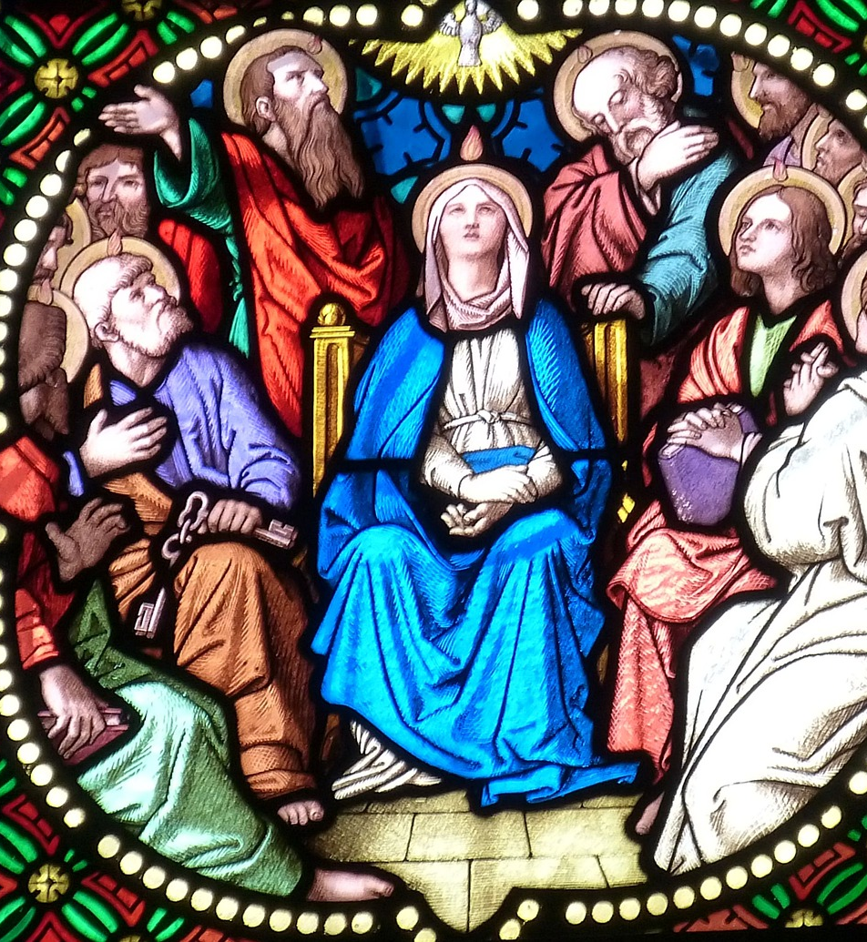
Comunión, Proyecto salvífico
5. Dios nos ha creado como seres sociales, llamados a colaborar y a edificar una sola humanidad en la comunión del amor. El pecado del hombre consiste en romper la red de relaciones y ofuscar la vocación de unidad inscrita en su corazón.
Pero Dios convocó a Abraham para ser padre de un pueblo, cuya dignidad residirá en ser interlocutor de Dios, por ello Yahvé será el Dios de Israel, y cada israelita, al formar parte del pueblo escogido, participa de los bienes de la promesa.

Slide 19
Comunión, Proyecto salvífico
Jesús realiza la nueva alianza y nos revela que Dios es comunión de amor y que él, con su sangre derramada, ha roto el muro de separación entre judíos y gentiles formando así un solo Pueblo (cf Ef 2,14); de su corazón abierto ha brotado la Iglesia, comunidad de amor y signo de comunión entre Dios y los hombres y de los hombres entre sí.

Slide 20
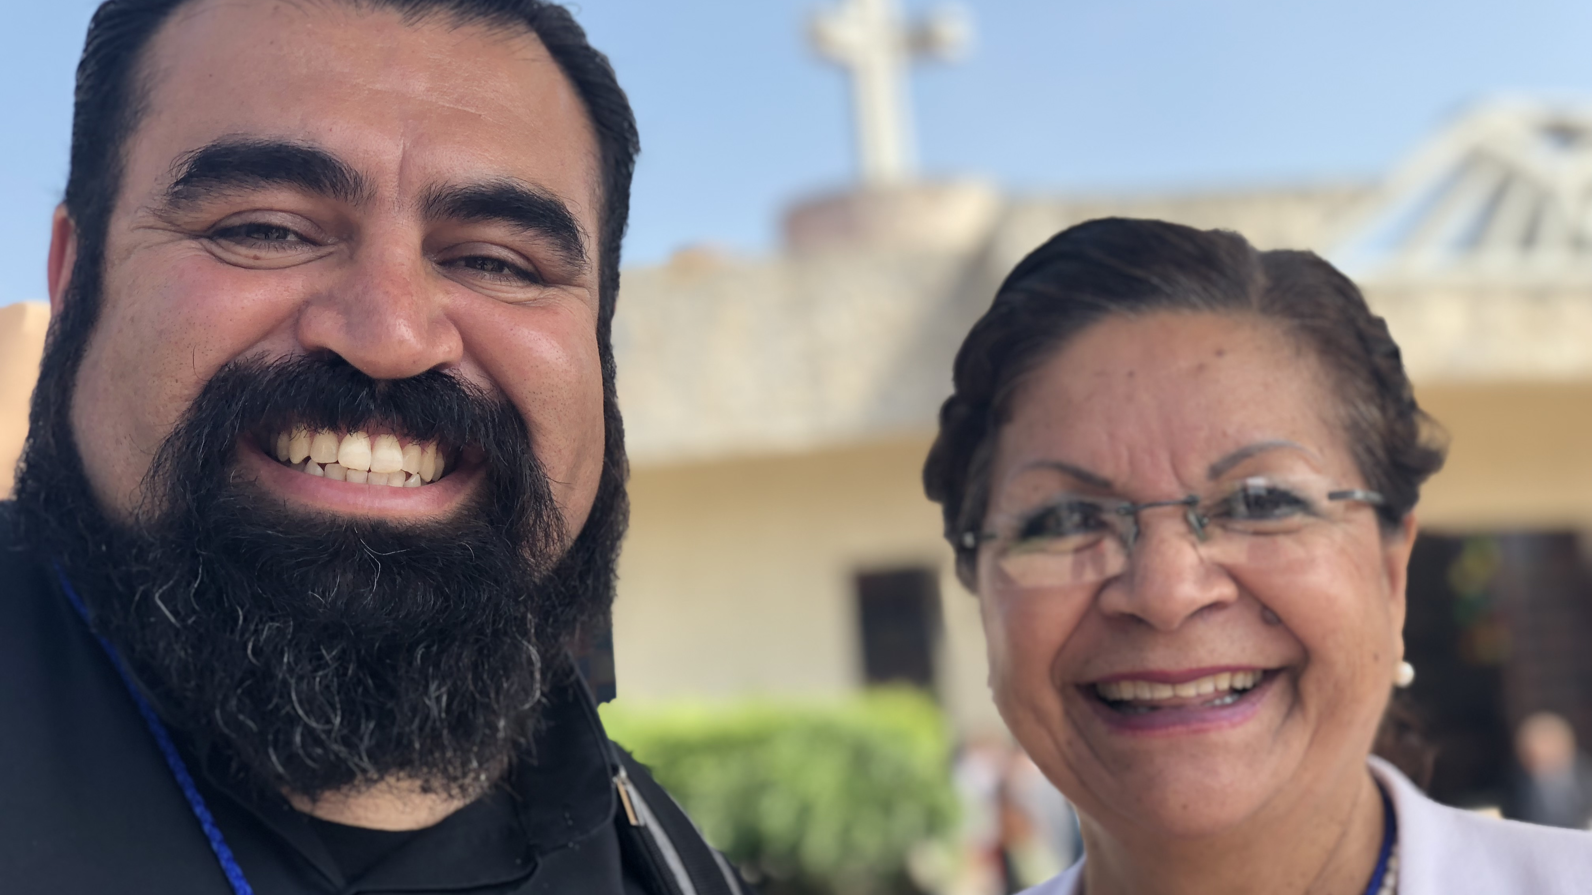
SINODALIDAD: TODOS SOMOS PARTE DEL PUEBLO DE DIOS
6.La sinodalidad es, por tanto, expresión elocuente del misterio de la Iglesia comunión y participación; podemos decir que es una forma concreta de vivir la espiritualidad de comunión, reconociendo que, desde el bautismo, en la Iglesia todos somos parte y todos tenemos parte en la configuración del Pueblo de Dios, como miembros del Cuerpo de Cristo, piedras vivas del Templo construido por el Espíritu.

Slide 21
SINODALIDAD: TODOS SOMOS PARTE DEL PUEBLO DE DIOS
Dios ha constituido a todos en la Iglesia como “linaje escogido, sacerdocio regio, gente santa, pueblo adquirido para pregonar las excelencias del que los llamó de las tinieblas a su luz admirable” (1Pe2, 9), por eso todos en la Iglesia participamos en la edificación del único Cuerpo de Cristo, con nuestros particulares carismas y en el ejercicio de diversos ministerios, sin excluir a nadie (cf 1Cor 12,13

Slide 22
SINODALIDAD: TODOS SOMOS PARTE DEL PUEBLO DE DIOS
Esta experiencia de comunión y sinodalidad viene expresada como participación de todos los creyentes en el primer concilio de Jerusalén, en el que “decidieron los apóstoles y los ancianos, junto con toda la comunidad” (Hech 15,22), como fruto de discernimiento comunitario al servicio de la misión.

Slide 23
TODOS SOMOS CORRESPONSABLES DE LA MISIÓN
7. El Concilio Vaticano II nos enseña que todos los bautizados tenemos la unción del Espíritu Santo y que incluso hay un sentido de la fe - sensus fidei - de todo el Pueblo de Dios (cf. LG 10), al que Cristo confió la misión evangelizadora. También reafirma esto el Papa Francisco cuando dice que “cada uno de los bautizados, cualquiera que sea su función en la Iglesia y el grado de instrucción de su fe, es un agente evangelizador, y sería inadecuado pensar en un esquema de evangelización llevado adelante por actores calificados donde el resto del pueblo fiel sea sólo receptivo de sus acciones” (EG 120).

Slide 24
TODOS SOMOS CORRESPONSABLES DE LA MISIÓN
Por ello, todavía hoy es vigente aquella expresión de san Cipriano de Cartago en la que se resalta la necesidad de comunión y corresponsabilidad entre todos los miembros de la Iglesia conforme a su propio ministerio: “Nihil sine episcopo, nihil sine consilio vestro et sine consensu plebis”.

Slide 25
TODOS SOMOS CORRESPONSABLES DE LA MISIÓN
8. Porque somos muchos congregados en un solo Cuerpo hemos de buscar siempre la comunión más allá de nuestras diferencias. Esta unidad es fruto de la acción del Espíritu Santo, que no realiza la uniformidad centrada en los elementos externos, sino la unidad en lo esencial, generando una gran sinergia espiritual, es decir, una corresponsabilidad en el ejercicio pastoral poniendo al servicio del Reino todas las capacidades personales o los carismas de una comunidad particular.

Slide 26
TODOS SOMOS CORRESPONSABLES DE LA MISIÓN
Esta corresponsabilidad es de suma importancia para la Nueva Evangelización, como afirmaba el Cardenal Suenens: “El sentido de la corresponsabilidad debe ser el alma de la pastoral del siglo XX, como de los siglos venideros” .

Slide 27
TODOS SOMOS CORRESPONSABLES DE LA MISIÓN
9. Tan deseada comunión, unidad en lo esencial y sinergia en las diferencias, se logra en la experiencia eclesial de la sinodalidad, elemento teológico tan característico en las Iglesias Orientales y redescubierto y revalorado en la Iglesia latina, sobre todo a partir del Concilio Vaticano II, con la institución del Sínodo de los Obispos , la creación de las Conferencias Episcopales nacionales y regionales y diversos consejos diocesanos.

Slide 28
TODOS SOMOS CORRESPONSABLES DE LA MISIÓN
Actitud que se debe dar en todas las instancias eclesiales y en todos los niveles porque, como decía San Juan Crisóstomo, “la Iglesia tiene el nombre de sínodo”. De hecho, en la antigüedad cristiana se utilizaba la palabra sínodo para referirse a la misma Iglesia en su conjunto, hasta reservarse, con el paso del tiempo, a la reunión colegial de los obispos, especialmente en el Oriente cristiano.

Slide 29
2. SINODALIDAD, EXPRESIÓN DE COMUNIÓN

Slide 30
SIGNIFICADO DEL CONCEPTO DE SINODALIDAD
10. Etimológicamente la palabra sínodo viene del griego syn “conjuntamente” y odos “camino”, y tiene el sentido de “caminar juntos”. El “camino” es una expresión cuyo contenido en la Revelación es muy rico y profundo.

Slide 31
SIGNIFICADO DEL CONCEPTO DE SINODALIDAD
Dios envía a Moisés para que dirija a Israel en su camino a la tierra prometida, por eso será siempre el pueblo del éxodo, de la salida y de la peregrinación (cf Ex 3,7-12). En el N.T. el Señor Jesús se presenta a sí mismo como “camino, verdad y vida” (Jn 14,6) y a sus discípulos les llamaban los “seguidores del camino” (Hech 9,2).

Slide 32
SIGNIFICADO DEL CONCEPTO DE SINODALIDAD
11. En latín sínodo se tradujo como synodus o concilium adquieriendo ya el significado específico de una asamblea eclesiástica convocada por la autoridad apos- tólica legítima “para discernir, a la luz de la Palabra de Dios y escuchando al Espíritu Santo, las cuestiones doctrinales, litúrgicas, canónicas y pastorales” . Al ser convocación se relaciona con el qahal hebreo (ekklesía en la Septuaginta), como asamblea convocada por el Señor, y en el N.T. ekklesía se eniende como la convocación escatológica del Pueblo de Dios.

Slide 33
SIGNIFICADO DEL CONCEPTO DE SINODALIDAD
En el Concilio Vaticano II no se menciona ninguna vez la palabra sinodalidad, pero su contenido semántico se encuentra en el corazón de su eclesiología, puesto que destaca la común dignidad y misión de todos los bautizados en el ejercicio, en participación y corresponsabilidad, de sus carismas o ministerios propios, pues todos los bautizados somos sujetos activos de la evangelización.

Slide 34
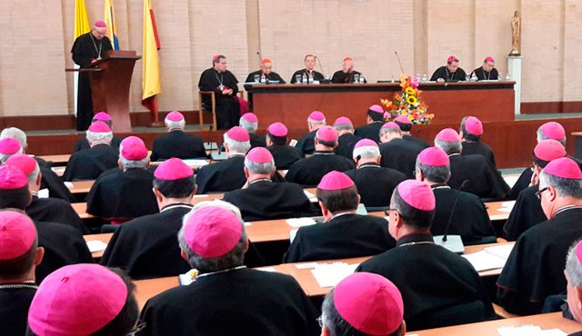
SINODALIDAD Y COLEGIALIDAD
12. Sinodalida es un concepto que teológicamente expresa la unidad y la comunión de la Iglesia y es mucho más amplio del de colegialidad, que se da entre pares, como el colegio episcopal, mientras la sinodalidad se abre a la participación de todos los miembros de la Iglesia, sin embargo, ambos conceptos teológicos: sinodalidad y colegialidad, se reclaman y enriquecen mutuamente, pues existe entre ellos un dinamismo circular que tiene su aplicación tanto en la Iglesia Universal como en las Iglesias Particulares: Todos (sinodalidad) – Algunos (colegialidad) – Uno (jerarquía).

Slide 35
SINODALIDAD Y COLEGIALIDAD
Todos los miembros de la Iglesia son consultados, algunos son representantes y uno tiene el carisma de autoridad. En la eclesiología actual la sinodalidad, de forma técnica, también expresa la relación entre la Iglesia Universal y las Iglesias Particulares.

Slide 36
ESPÍRITU SANTO, ARTÍFICE Y PRINCIPIO DE COMUNIÓN Y SINODALIDAD
13. El Espíritu Santo es el artífice y el principio de la comunión y de la sinodalidad, “siendo el nexus amoris de la Trinidad, comunica ese mismo amor a la Iglesia que se edifica como koinonía tou agión pneúmatos” (comunión en el Espíritu Santo 2Cor 13,13).

Slide 37
ESPÍRITU SANTO, ARTÍFICE Y PRINCIPIO DE COMUNIÓN Y SINODALIDAD
El don del Espíritu se da y se manifiesta en la igual dignidad de los bautizados, en la vocación universal a la santidad, en la participación de todos los fieles del ministerio profético, sacerdotal y regio de Cristo, en la riqueza de los dones jerárquicos y carismáticos, en la vida y en la misión de cada cristiano, de cada Iglesia particular y de la Iglesia universal;

Slide 38
ESPÍRITU SANTO, ARTÍFICE Y PRINCIPIO DE COMUNIÓN Y SINODALIDAD
En la Eucaristía que es pertenencia al Cuerpo de Cristo y copertenencia entre los cristianos, así como en la misión encargada por Cristo a toda la comunidad cristiana y animada por la presencia del Espíritu del Resucitado. Por eso, “sinodal es avanzar en armonía bajo el impulso del Espíritu”.

Slide 39
ESPÍRITU SANTO, ARTÍFICE Y PRINCIPIO DE COMUNIÓN Y SINODALIDAD
14. La reflexión eclesiológica actual nos ayuda a entender la sinodalidad sólo desde el misterio de la comunión. La Iglesia es un sujeto social (sociedad) y reconoce el carácter personal de cada individuo como sujeto activo, partícipe del sacerdocio de Cristo y destinado a la vida divina por el Espíritu Santo, por ello, “la Iglesia está constituída por sujetos libres y diversos, unidos entre ellos” hasta formar un sujeto comunitario, donde todos gozan de una igualdad básica por el bautismo y una misión común encomendada por su fundador.

Slide 40
ESPÍRITU SANTO, ARTÍFICE Y PRINCIPIO DE COMUNIÓN Y SINODALIDAD
Es el Espíritu Santo el que vivifica a toda la Iglesia y a cada cristiano, pero sólo y únicamente a todo el sujeto social le otorga la unción del sensus fidei, por lo que todo el Pueblo de Dios es infalible creyendo, aunque no encuentre palabras adecuadas para explicar lo que cree. Este sensus fidei ayuda a discernir lo que verdadermente viene de Dios, otorgando cierta connaturalidad con las cosas del cielo y una sabiduría capaz de captar las realidades divinas intuitivamente.

Slide 41
ESPÍRITU SANTO, ARTÍFICE Y PRINCIPIO DE COMUNIÓN Y SINODALIDAD
El sensus fidei lleva a la actitud teologal de sentire cum Ecclesia, “sentir, experimentar y percibir en armonía con la Iglesia” y reconocer que existen diversos niveles y formas en ese mismo sensus fidei: por una parte todos los bautizados somos sujetos activos y, por otra, hay un servicio específico del ministerio episcopal en comunión colegial y jerárquica con el obispo de Roma. A dicho ministerio y sólo a él, le toca expresar de forma autorizada lo que la Iglesia cree, celebra y vive.

Slide 42
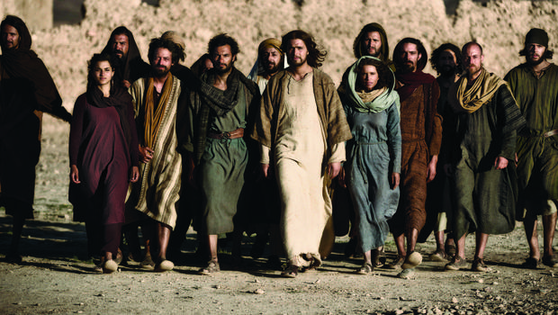
CAMINAR JUNTOS COMO IGLESIA PEREGRINA
15. La sinodalidad, en cuanto caminar juntos, se enraiza en el carácter temporal del hombre ser-en-el-tiempo que lo hace homo viator y, por otra parte, revela que la Iglesia tiene un carácter peregrino y que, por ende, tiene una dimensión social, histórica y misionera. El camino es metáfora de la vida humana y Cristo mismo se autodenominó como Camino, por ello “la Iglesia camina con Cristo, por medio de Cristo y en Cristo” hacia la plenitud de la vida de Cristo. Es Cristo “el Caminante, el Camino y la Patria” , por él podemos avanzar siguiendo sus hue- llas hasta el Reino celestial, sabeedores que somos gente de paso y extranjeros en este mundo (cf 1Pe 2,11).

Slide 43
CAMINAR JUNTOS COMO IGLESIA PEREGRINA
De este carácter temporal creemos en una Iglesia que camina en esta historia en un lugar determinado, donde se enraiza como singular sujeto histórico con una vocación escatológica. Por ello, la actitud sinodal hace a la Iglesia, por una parte enraizarse en el lugar donde está como Iglesia particular y, por otra, ser la misma Iglesia universal en la relación vital con las otras Iglesias particulares.
Convendrá, por tanto, como actitud sinodal, profundizar y vivir de forma creativa la diocesaneidad. De la misma manera, se nutre y mantiene una vital y estrecha comunión, como suelo nutricio, con la Iglesia del tiempo pasado y del tiempo futuro. Al ser Pueblo peregrino, la Iglesia tiene, además, un carácter misionero, como lo dice el Concilio Vaticano II: “La Iglesia peregrinante es, por su naturaleza, misionera” (AG 2).

Slide 44
SINODALIDAD, CAPACIDAD DE ESCUCHA
16. La sinodalidad, según el Papa Francisco, se realiza en la capacidad de escucha recíproca, es decir, la escucha a Dios escuchando a los demás y escucha a los de más escuchando a Dios.
Líneas arriba se decía del dinamismo sinodal que indica los niveles y las formas de sinodalidad y que da razón de su relación con la colegialidad episcopal y, tanto cuanto, con la colegialidad presbiteral: “todos – algunos – uno”.

Slide 45
SINODALIDAD, CAPACIDAD DE ESCUCHA
Se escucha a todos, a la universitas fidelium, por medio de consultas generales; se escucha a “algunos” que participan en las reuniones sinodales o asambleas porque fueron convocados o son miembros del colegio episcopal o presbiteral, y el Papa o el obispo diocesano ejerce el ministerio de unidad y definición apostólica: “uno”.
La consulta se hace general como reza el derecho romano: quod omnes tangit, ab omibus tractari et approbari debet, aunque las deliberaciones las realicen algunos representantes y defina quien tenga el carisma de la autoridad.

Slide 46
PARTICIPACIÓN CORRESPONSABLE POR MEDIO DEL VOTO
17. La sinodalidad, que expresa la comunión de todos los fieles cristianos convocados en la Iglesia, apunta a una vivencia eclesial participativa y corresponsable. En una Iglesia sinodal todos participan corresponsablemente según la vocación de cada uno.

Slide 47
PARTICIPACIÓN CORRESPONSABLE POR MEDIO DEL VOTO
Habría que distinguir muy bien que no se trata de un ejercicio democrático, pues la finalidad de la sinodalidad es escuchar lo que Dios dice a la Iglesia por medio de la Palabra de Dios y de la interpretación cristiana de los signos de los tiempos; es la Iglesia que ora, escucha, analiza, dialoga, discierne y aconseja para que las decisiones eclesiales sean más conformes con la voluntad de Dios. Pero es también la actitud sinodal la que reconoce el carisma propio de la jerarquía y de su función de gobierno, que es la única que puede llegar a la decisión última como responsabilidad ministerial de su ser pastor.

Slide 48
PARTICIPACIÓN CORRESPONSABLE POR MEDIO DEL VOTO
18. El sentido del voto, entonces, se debe buscar más en su raíz etimológica que en la práctica democrática, en la que más que voto se debería hablar de sufragio. El votum es el supino del verbo vovere que tiene sentido religioso de ofrecer, prometer, desear; de ahí los “votos y exvotos que los devotoscon devoción” ponen a los pies de Dios.

Slide 49
PARTICIPACIÓN CORRESPONSABLE POR MEDIO DEL VOTO
Quienes votan sinodalmente expresan su sentido religioso de reconocimiento a la voluntad de Dios y su deseo personal en la búsqueda del bien común. De ahí que el ejercicio de la autoridad debe hacerse sabiendo escuchar con atención los deseos de los fieles en los que se expresa la voluntad de Dios y en la conciencia de los fieles participantes de que su voto no es su elección, sino la de Dios, que viene asumida por la autoridad apostólica del Papa o del Obispo.

Slide 50
3. ESTRUCTURAS, ACTITUDES Y LUGARES DE SINODALIDAD

Slide 51
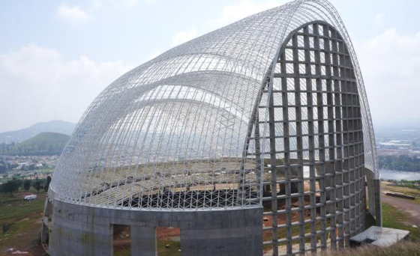
ESTRUCTURAS DE SINODALIDAD
9. La sinodalidad por tanto se vive como actitud personal de cada bautizado según su ministerio o carisma que participa en la Iglesia, así mismo en las estructuras y procesos eclesiales en los que el carácter sinodal se expresa institucional mente.

Slide 52
ESTRUCTURAS DE SINODALIDAD
En la Iglesia particular la sinodalidad se ejerce en la participación plena y activa en las celebraciones litúrgicas, en la oración, en la vida de fe, etc.; de forma estructurada la sinodalidad se expresa en el Sínodo Diocesano, en los diversos órganos de consulta como el Colegio de Consultores, el Cabildo de los Canónigos, el Consejo de Asuntos Económicos, el Consejo Presbiteral y el Consejo de Pastoral, así como en la Curia Diocesana como órgano subsidiario del gobierno pastoral del Obispo. También la Asamblea de Pastoral expresa y promueve la comunión y la corresponsabilidad; la Asamblea tiene un significado sinodal muy importante.

Slide 53
ESTRUCTURAS DE SINODALIDAD
20 . A decir verdad, hemos tenido la experiencia sinodal ya en nuestras diversas asambleas pastorales: «El clima de la Asamblea Diocesana es de fraternal solicitud por escuchar lo que el Espíritu nos está diciendo por medio de la voz del que toma la palabra» .

Slide 54
ESTRUCTURAS DE SINODALIDAD
De esta manera, la autoridad ministerial no se realiza como el ejercicio autoritario y arbitrario de poder, semejante a “los jefes de las naciones que dominan sobre ellas y poderosos que les hacen sentir su autoridad” (Mt, 20,25), aunque tampoco se trata de un poder democrático, en el que se escucha sólo horizontalmente, pero no a Dios, y por ello en la democracia las decisiones corresponden a mayorías y no a la voluntad divina.

Slide 55
ESTRUCTURAS DE SINODALIDAD
21 . La capacidad de escucha se concreta en la acción pastoral en órganos instituidos pastoralmente en una parroquia y en una diócesis en la actitud de consejo, que en pastoral se hace en la forma de consulta y que el Derecho Canónico prevé en la creación de instancias consultivas como organismos de comunión (cf. can. 495-514). Las Asambleas, de hecho, tienen esta función: “La Asamblea Diocesana es una instancia consultiva del Sr. Arzobispo... es un medio de comunión y participación que permite el ejercicio de la corresponsabilidad de todas las instancias eclesiales, tanto de la pastoral territorial como de la pastoral funcional, de la vida consagrada y de todas las instituciones y estructuras de la Iglesia” .

Slide 56
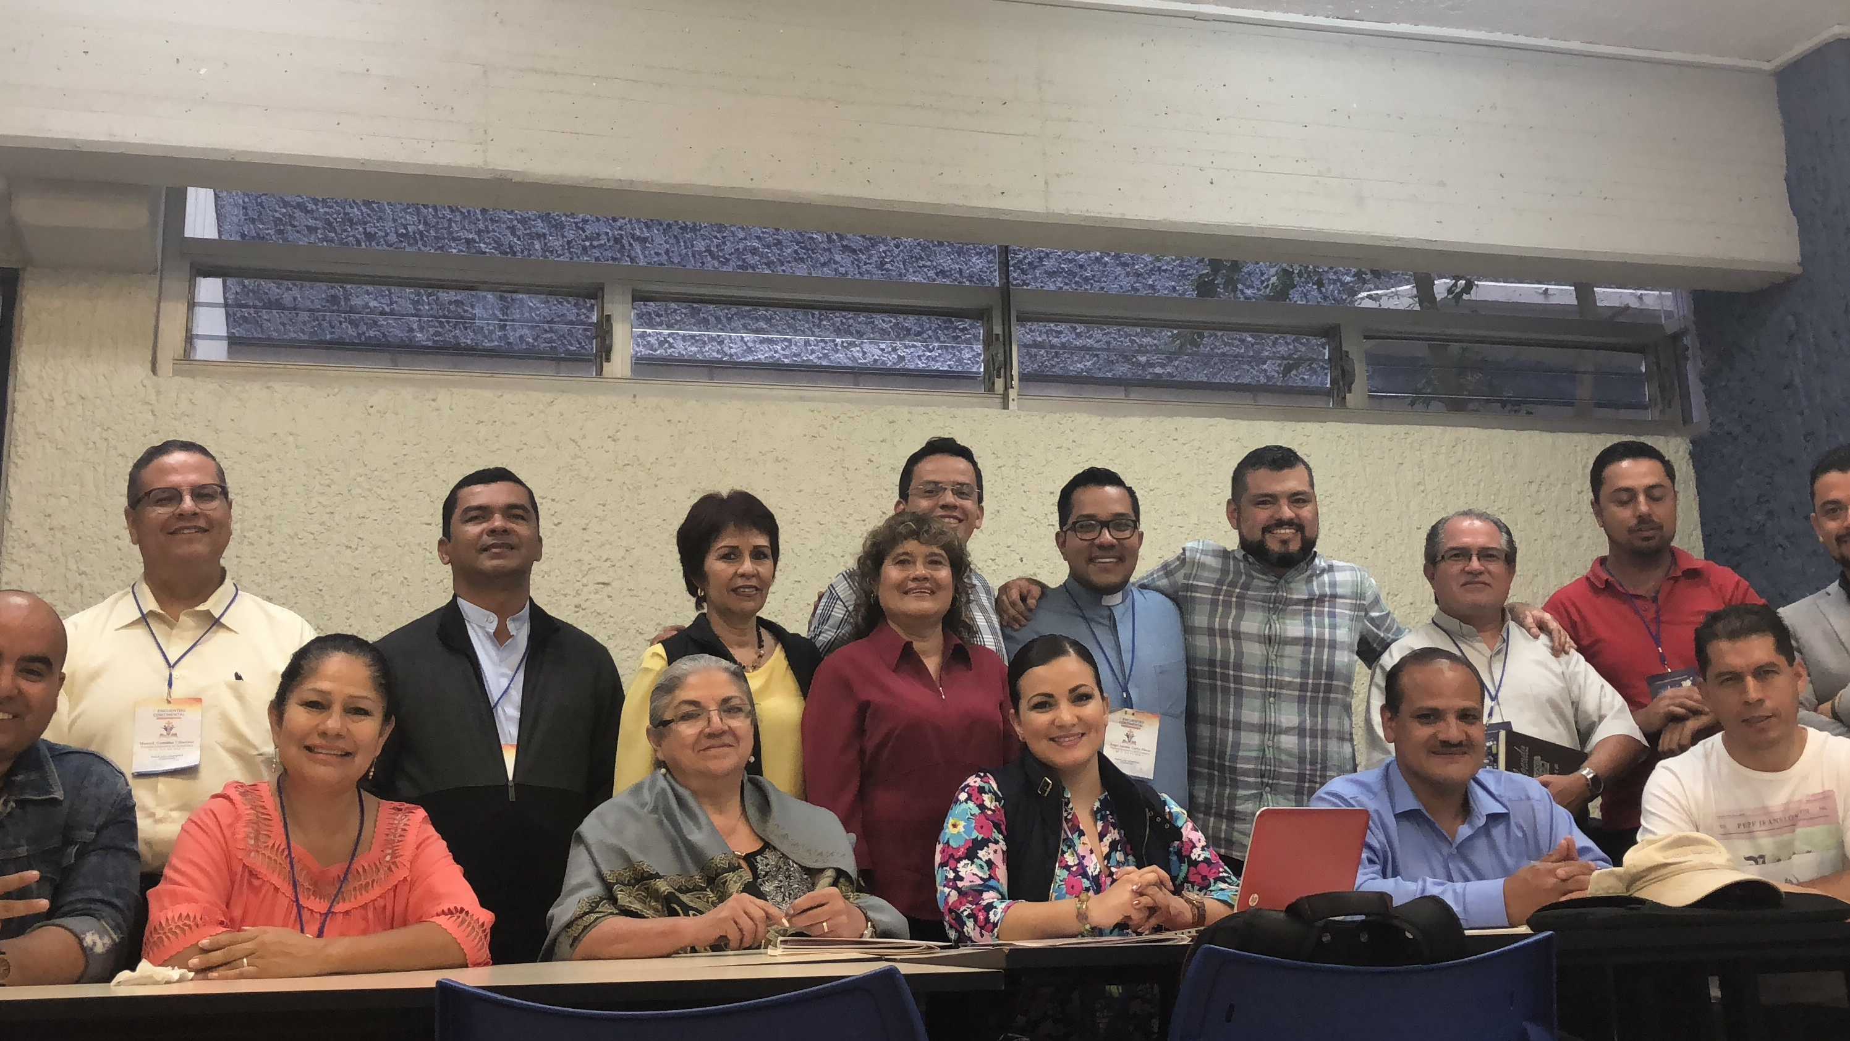
IMPORTANCIA DEL EQUIPO COORDINADOR BÁSICO
22 . En la parroquia, el Equipo Coordinador Básico es la estructura que mejor manifiesta la sinodalidad en la Iglesia porque se dá la participación y la representatividad de todas las personas que participan en la vida de la comunidad. Los agentes de pastoral representantes en el Equipo Coordinador Básico, que el derecho llama Consejo Pastoral Parroquial, tienen una facultad consultiva y, en algunos casos, incluso deliverativa.

Slide 57
IMPORTANCIA DEL EQUIPO COORDINADOR BÁSICO
Es importante que sigamos profundizando sobre el ser y quehacer de esta estructura fundamental en la pastoral parroquial y que sea la primera que se revise y se renueve a la luz de la espiritualidad de comunión y la sinodalidad. También son expresión de sinodalidad, además de los Equipos Natos de los Decanatos y Vicarías Episcopales, los Equipos Eclesiales en los que son representados agentes pastorales de la Vida Consagrada y de los laicos. Sólo desde la eficacia de estas instancias tiene sentido de hablar del Consejo Diocesano de Pastoral, si no queremos que sea sólo una estructura burocrática.

Slide 58
ESCUCHAR: ACTITUD SINODAL
23 . La revisión, la renovación o la formación de los diversos consejos en los niveles parroquial, decanal, vicarial y diocesano exige, como el Papa lo ha señalado, una actitud de escucha, habilitarnos en la escucha atenta. Sin ella no se puede entender ni la sinodalidad ni la comunión. Como se decía líneas arriba, la escucha y la obediencia a la voluntad de Dios, se realiza sólo desde la capacidad de escuchar “lo” en los lugares donde se nos revela y ayudados por el discernimiento espiritual y pastoral propio de quien se deja conducir por el Espíritu Santo.

Slide 59
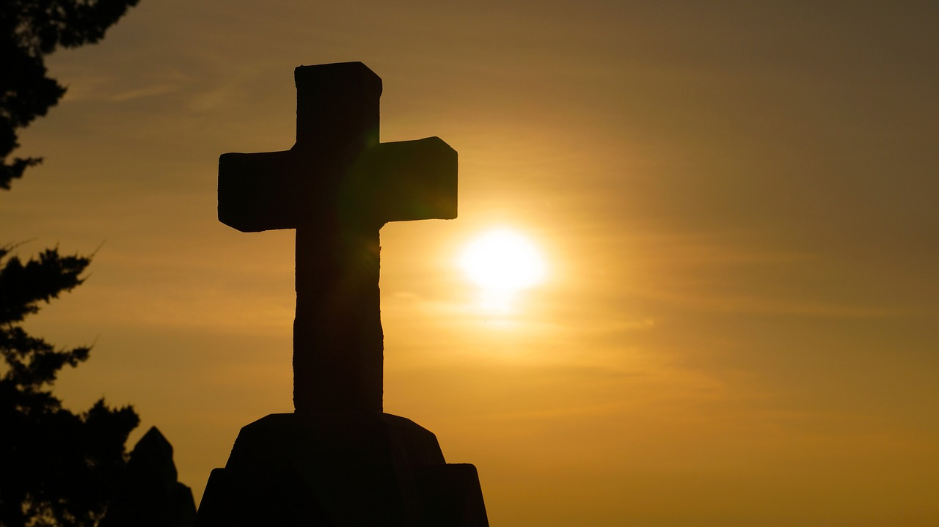
LUGARES DE ESCUCHA A DIOS
24 . El gran teólogo salmaticense, Melchor Cano, proponía como lugar teológico, es decir, como espacio de revelación de Dios, junto con la Escritura, la Tradición y el Magisterio, a la misma creación y a la historia. Dios nos habla en su creación, que es el concepto teológico con el que la fe cristiana lee e interpreta la realidad, porque esta ha sido proferida por Dios desde el principio, ha creado con el poder de la Palabra; al haber sido creada por la Palabra, toda la realidad es revelación de Dios.

Slide 60
LUGARES DE ESCUCHA A DIOS
De la misma manera, Dios habla en la historia, que ha sido el vehículo por el que Abraham, los Patriarcas y Moisés identificaron a Yahvé como el Dios no de un territorio sino de un Pueblo que junto a él va haciendo historia de salvación; desde esta experiencia, para Israel, Dios se revela como Señor de la historia y en ella actúa su salvación. Pero la razón fundamental de esa revelación de Dios en la realidad y en la historia es el Verbo encarnado que puso su morada en medio de nosotros y en él hemos visto la gloria del Padre .

Slide 61
LUGARES DE ESCUCHA A DIOS
25 . Escuchar a Dios, por tanto, es también volver los ojos y convertirnos para escucharlo en la realidad y la historia, y de cotejar esta realidad y esta historia con la Palabra escrita y cómo la ha leído la Iglesia en su bimilenaria Tradición. No nos debe asustar la realidad, no debemos temer a la historia; en ellas Dios se nos está revelando y en ellas actúa, incluso cuando pareceriera que se eclipsa su presencia por un secularismo indiferente frente a lo trascendente.

Slide 62
LUGARES DE ESCUCHA A DIOS
La espiritualidad de comunión y la sinodalidad se traducen en apertura y conversión a la realidad y a la historia, con todo lo paradójica que esta pueda ser; una realidad y una historia que no es concepto ni especulación, sino vida: la vida concreta de las personas que pueden ser nombradas porque son aquellas con las que nos encontramos todos los días.

Slide 63
LUGARES DE ESCUCHA A DIOS
En la vida concreta de nuestro pueblo, Dios nos está hablando y espera que tomemos postura frente a ella y que, teniendo esa capacidad de discernimiento pastoral, tomemos postura frente al Dios, Señor de la historia. Son con las personas concretas que peregrinan junto a nosotros con las que debemos acrecentar nuestros lazos de caridad concretada en el respeto, la amabilidad, en una palabra, en la comunión.

Slide 64
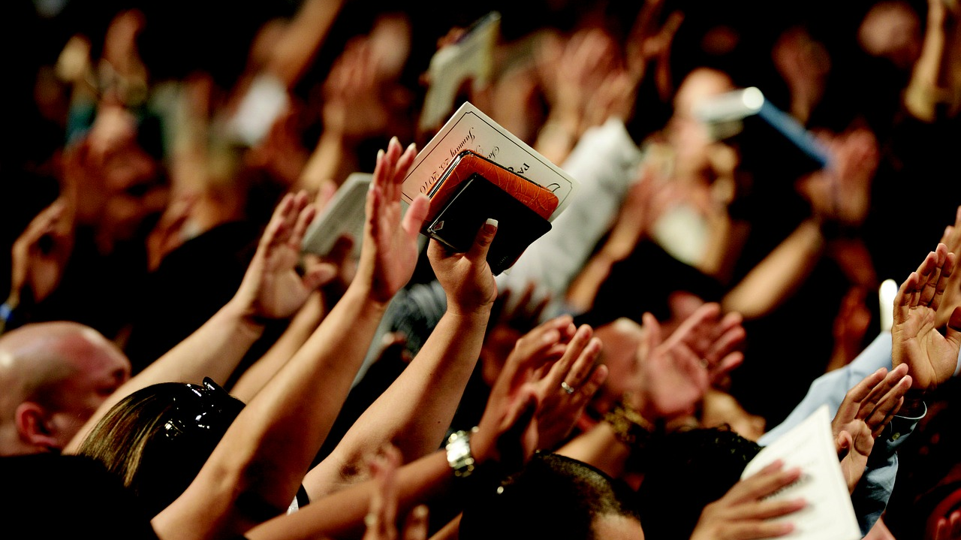
ESCUCHAR A DIOS ESCUCHANDO A LA COMUNIDAD
26 . Escuchar a Dios es también escuchar a nuestras comunidades, pues igualmente Dios se revela en la comunidad cristiana: “Quien los escucha a ustedes a mí me escucha” (Lc 10,16). Escuchar es tanto un signo de educación y cortesía, como un gesto evangelizador, pues “el Evangelio nos invita siempre a correr el riesgo del encuentro” (EG 87).

Slide 65
ESCUCHAR A DIOS ESCUCHANDO A LA COMUNIDAD
La evangelización tiene más que ver con el trato humano, con la apertura y las relaciones interpersonales sanas, con el encuentro personal, que con claridad de conceptos o la complejidad de los proyectos. Saber escuchar no es generar debate donde uno se imponga sobre otro, sino de expresar y escuchar con respeto lo que sugiere el Espíritu para el discernimiento, ofreciéndonos la oportunidad de nuevas perspectivas que iluminan y encaminan a un conocimiento compartido, al arte de la comunicación espiritual, al amor, respeto, confianza y prudencia, al servicio. Se debe evitar las tentaciones del espíritu de partido y la vanagloria; más bien, se ha de tener una actitud de profunda humildad anteponiendo el bien y los intereses comunes a los propios.

Slide 66
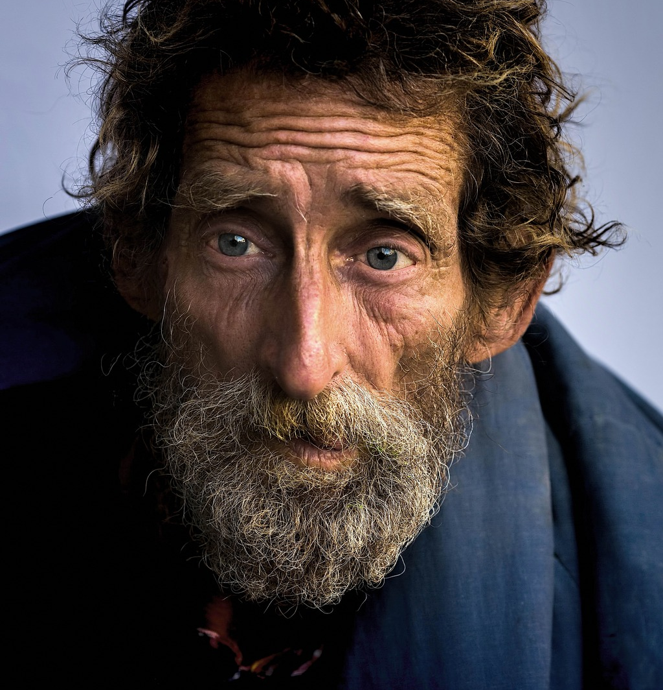
ESCUCHA A LAS PERIFERIAS
27 . Sobre todo, hoy hemos de escuchar a quienes la economía de mercado ha colocado como descarte, como marginales o periféricos y escuchando a los pobres, escuchemos también el gemido agonizante de la tierra sobreexplotada y contaminada.

Slide 67
ESCUCHA A LAS PERIFERIAS
Escuchar a todos, especialmente a los pobres y dejar que sus voces y sus gritos, que sus silencios, a veces más elocuentes que las palabras, lleguen a nuestros oídos con la disposición de reconocer que son la voz profética de aquellos que Dios ha enviado para nuestra conversión. No silenciemos a nadie, mucho menos a los que no nos acarician los oídos sino que son la voz siempre incómoda de quien nos señala la necesidad de conversión.

Slide 68
ESCUCHA A LAS PERIFERIAS
28. No tengamos miedo a la crítica sana ni a los que señalan nuestras deficiencias; no tengamos una actitud defensiva si alguien cuestiona nuestro proceder, que a su mirada es poco o nada evangélico. Dejemos que el Espíritu, por la voz de nuestros interlocutores, toque nuestro corazón, toque nuestras estructuras para que sean más evangélicas.

Slide 69
ESCUCHA A LAS PERIFERIAS
Ninguna estructura diocesana nuestra quede fuera de la revisión, de la reforma necesaria, del cribar con criterios evangélicos nuestras teologías, nuestras instancias, nuestros métodos. ¡Que podamos tener el olor a Evangelio!, que no haya nada en la Iglesia que no sea para que cumpla su misión de ser sacramento de Cristo en el mundo; que no haya nada en nosotros que no sea para dar vida, vida nueva y plena de Cristo.

Slide 70
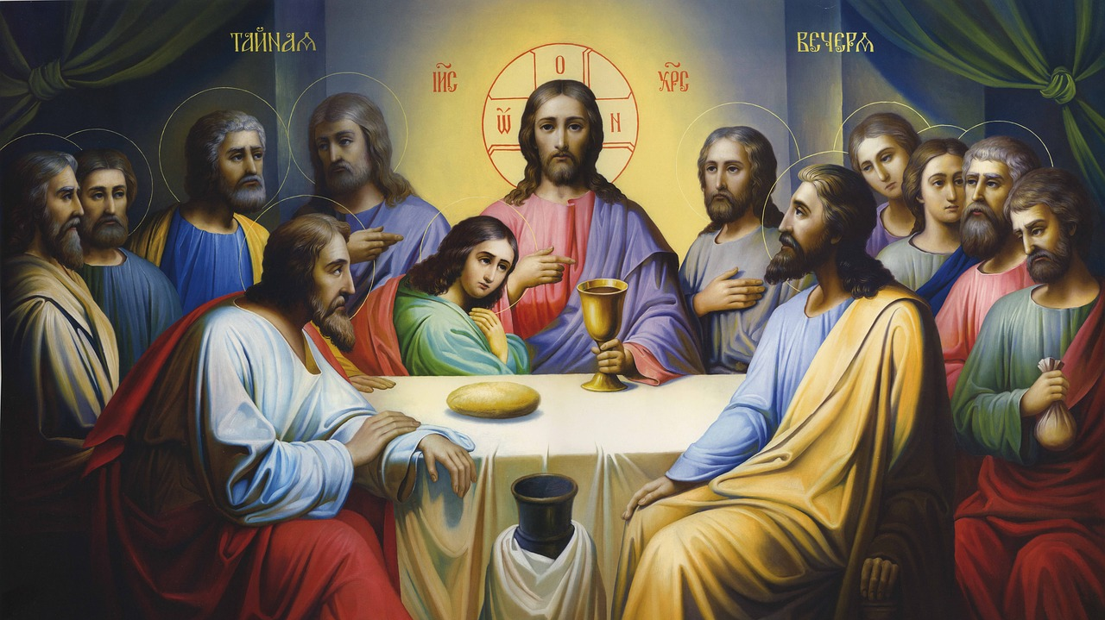
METODOLOGÍA DE JESÚS: EL ENCUENTRO
29. Debemos aprender a los píes de Jesús su metodología llena de ternura y vigor, de cercanía a todos y de trato amable y misericordioso. Frente a una cultura líquida que diluye los primeros principios y las últimas causas de la ontología y la ética, debemos hacer crecer en nosotros un corazón líquido, como gustaba decir al santo Cura de Ars , un corazón capaz de amoldarse a cualquier persona, capaz de amar a quienes no tienen ninguna razón para ser amados.

Slide 71
METODOLOGÍA DE JESÚS: EL ENCUENTRO
Sólo así podemos llenar de sentido la vida del mundo contemporaneo, porque ha renunciado a la razón especulativa y a la claridad metafísica, pero no a la experiencia del amor.
Salgamos al encuentro de todos, con los brazos abiertos del crucificado que reconcilia en el amor.

Slide 72
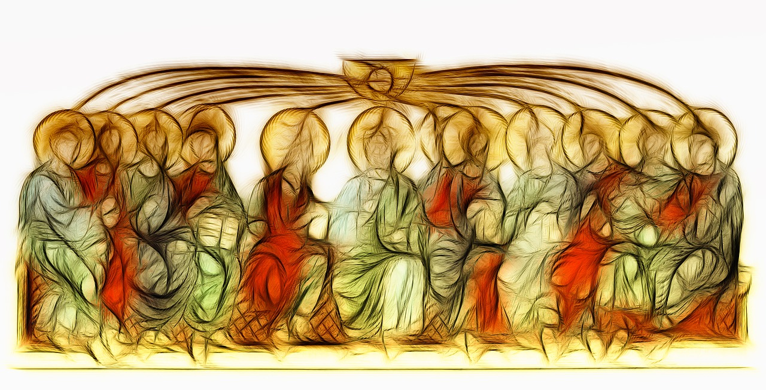
SINODALIDAD, COMUNIÓN Y CARIDAD PASTORAL
30. La práctica del amor para los sacerdotes se llama caridad pastoral, que es el principio interior, la virtud que anima la vida espiritual de quien por el sacramento del Orden ha sido configurado con Cristo Cabeza y Pastor.

Slide 73
SINODALIDAD, COMUNIÓN Y CARIDAD PASTORAL
Amor esponsal de pastor que conoce, ama y da la vida por sus ovejas, que para san Juan Pablo II significa la “disponibilidad a dejarse absorber, y casi devorar, por las necesidades y exigencias de la grey” (PDV 28). Disponibilidad que aleja del corazón del pastor todo deseo de presunción o cualquier actitud de tiranizar o manipular al Pueblo santo de Dios.

Slide 74
SINODALIDAD, COMUNIÓN Y CARIDAD PASTORAL
31. Disponibilidad que se concreta en la compasión, en la escucha atenta y misericordiosa, “capaz de amar a la gente con un corazón nuevo, grande y puro, con auténtica renuncia de sí mismo, con entrega total, continua y fiel, y a la vez con una especie de celo divino, con una ternura que incluso asume matices de cariño materno, capaz de hacerse cargo de los dolores de parto hasta que Cristo no sea formado en los fieles” (PDV 22).

Slide 75
SINODALIDAD, COMUNIÓN Y CARIDAD PASTORAL
Por esta razón, en el Seminario y en el presbiterios se nos debe formar en la espiritualidad de comunión, la práctica de la escucha, del diálogo y del discernimiento comunitario. Debemos formarnos para el camino ecuménico y para una diakonía profética en la construcción de un ethos social fraterno, solidario e inclusivo .

Slide 76
SINODALIDAD, VÍNCULO DE COMUNIÓN
32. El primer y más grande signo de sinodalidad es la del vínculo de comunión con la Iglesia, con el propio Obispo, con el presbiterio, con los religiosos y con los fieles laicos, en fin, con el mundo entero reconciliado en el amor, porque la caridad es amor y el amor es comunión. Aprender “a mirar a esta persona no ya sólo con mis ojos y sentimientos sino desde la perspectiva de Jesucristo” (DCE 18).

Slide 77
SINODALIDAD, VÍNCULO DE COMUNIÓN
El amor, plenitud de la realización humana, no puede ser una noción abstracta, sino que se concreta en Jesucristo, el Pastor que da la vida porque tanto ha amado al mundo. Debemos transitar del yo individualista al nosotros eclesial; debemos andar en el difícil camino de la reconciliación, reconociendo las propias fragilidades, pidiendo y ofreciendo perdón.

Slide 78
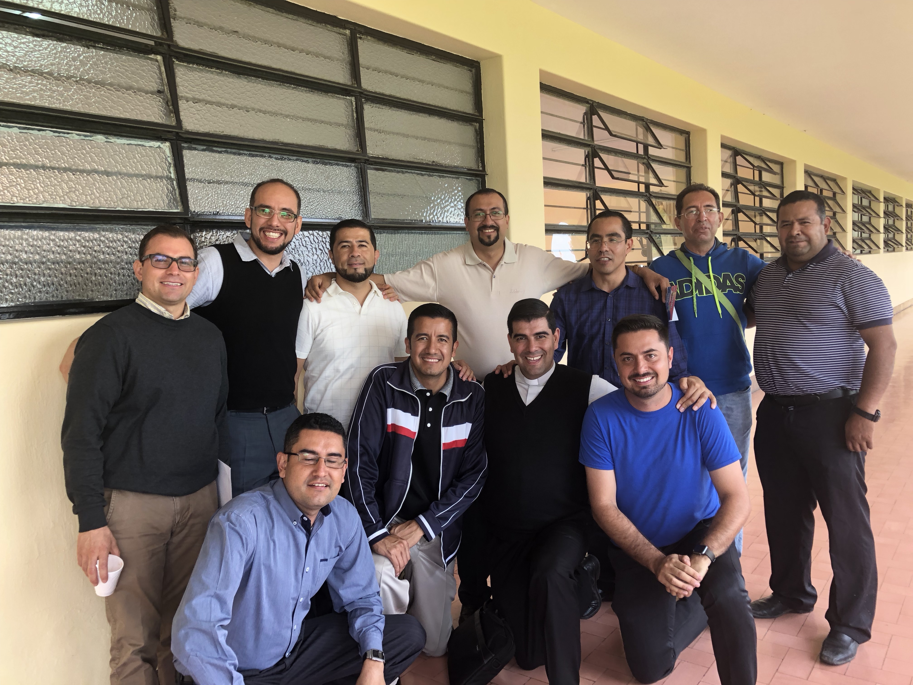
SINODALIDAD Y CARIDAD PASTORAL EN EL PRESBITERIO
33 . La caridad pastoral vivida desde la sinodalidad es fruto de la espiritualidad de comunión que se ejerce también entre los mismos hermanos presbíteros. En el trato entre los presbíteros, especialmente en la relación párroco-vicario y en el Decanato se una grandísima oportunidad de expresar la comunión y la sinodalidad, es decir, la caridad pastoral.

Slide 79
SINODALIDAD Y CARIDAD PASTORAL EN EL PRESBITERIO
Debemos buscar juntos “espacios motivadores y sanadores... lugares donde regenerar la propia fe en Jesús crucificado y resucitado, donde compartir las propias preguntas más profundas y las preocupaciones cotidianas, donde discernir en profundidad con criterios evangélicos sobre la propia existencia y experiencia” (EG 77).

Slide 80
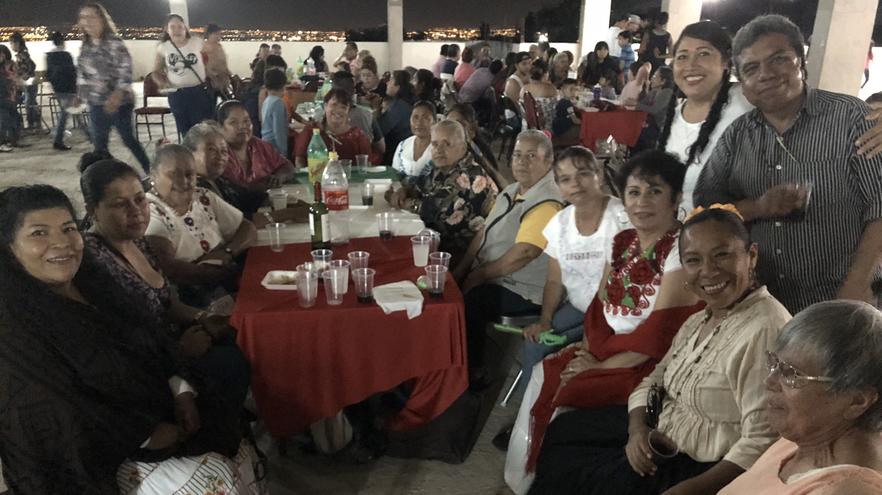
SINODALIDAD Y CARIDAD ENTRE AGENTES DE PASTORAL
34. El testimonio de comunión fraterna entre los agentes de pastoral, entre el obispo y su presbiterio, entre éstos y las diversas comunidades de Vida Consagrada y con los agentes laicos, hace el anuncio evangélico atractivo y resplandeciente, el Papa Francisco nos dice: “que todos puedan admirar cómo se cuidan unos a otros, cómo se dan alimento mutuamente y cómo se acompañan” (EG 99).

Slide 81
SINODALIDAD Y CARIDAD ENTRE AGENTES DE PASTORAL
La sinodalidad está ordenada a animar la vida y misión evangelizadora de la Iglesia, por ello no se puede entender sino desde una conversión personal y pastoral y en la renovación de estructuras. La conversión pastoral nos debe llevar a la superación de algunos pradigmas eclesiales y pastorales en donde los religiosos y los laicos no son tomados en cuenta y se actúa al margen de la historia y de la realidad. Debemos superar las desconfianzas y las luchas internas que tanto dañan al Cuerpo de Cristo.

Slide 82
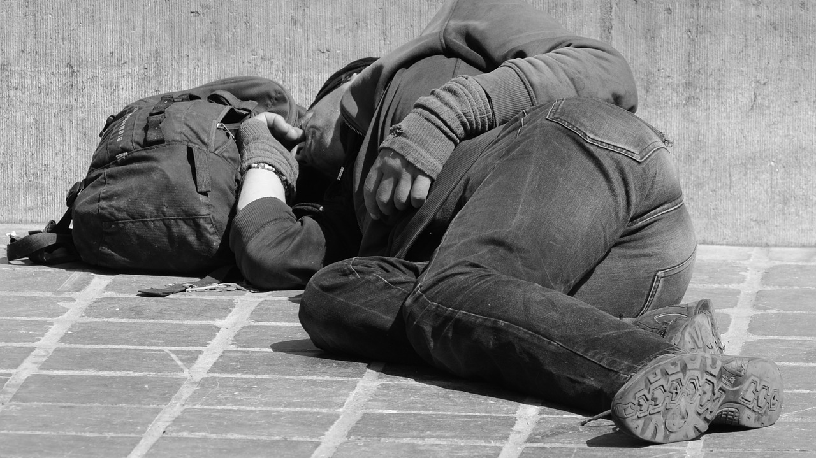
SINODALIDAD Y CARIDAD CON LOS MÁS POBRES
35 . La comunión en el amor, se vive en la solidaridad con todos, pero especialmente con los más pobres, con los que necesiten consuelo y ayuda, un trato como verdaderos seres humanos con una altísima dignidad.

Slide 83
SINODALIDAD Y CARIDAD CON LOS MÁS POBRES
El Papa Benedicto XVI nos enseña que “lo más esencial que el hombre afligido -cualquier ser humano- necesita: es una entrañable atención personal” (DCE 28), sin que ello signifique renunciar a animarnos al derecho de participar en la sociedad para promover orgánica e institucionalmente el bien común y la cultura de la solidaridad.

Slide 84
SINODALIDAD Y CARIDAD CON LOS MÁS POBRES
Cuántos pobres, cuando buscan ayuda en la Iglesia, se van tristes no sólo porque no recibieron aquello que necesitaban sino porque los trataron con humillaciones y malos tratos como si fueran desechos o personas de segunda. El Papa Francisco nos dice que “nuestro compromiso -con los pobres- no consiste exclusivamente en acciones o en programas de promoción y asistencia; lo que el Espíritu moviliza no es un desborde activista, sino ante todo una atención puesta en el otro considerándolo como uno consigo” (EG 199).

Slide 85
HORA DE GRACIA
36 . Vivimos una hora de gracia. El VI Plan Diocesano de Pastoral, leído desde las seis Asambleas de Pastoral es para que nosotros, como agentes de pastoral de la Iglesia diocesana, impulsemos, comenzando en nosotros, un proceso de conversión personal y pastoral. El mundo nos urge a la conversión, pues reclama la presencia del Evangelio de la vida.

Slide 86
HORA DE GRACIA
Nuestra sociedad no puede esperar más a que la evangelización penetre en la mente y en el corazón de los cristianos para que nuestro pueblo pueda vivir en paz, y ello sólo se puede lograr por la acción del Espíritu que suscita la comunión entre nosotros y la sinodalidad, que es comunión en la diversidad. Es hora de gracia, porque quizá nunca hemos visto con tanta necesidad y urgencia el volver a lo esencial, al Evangelio sin glosa, sin pretexto.

Slide 87
HORA DE GRACIA
A los hijos de este tiempo, Dios y la historia nos pedirán cuentas si estuvimos a la altura de darle un giro a las tendencias inhumanas, deteniéndonos en el camino de la vida para curar con el vino del consuelo y el aceite de la esperanza a quienes son heridos por los salteadores y revestirlos de la gracia de la vida, de la vida de Dios que dignifica y eleva toda vida humana; nos pedirán cuentas si hemos permitido que la Iglesia sea el mesón de la caridad, donde la humanidad doliente encuentre y recobre su dignidad. Se nos pedirá cuentas si hemos compartido la vida nueva y plena de Cristo a nuestro pueblo.

Slide 88
Para compartir:
¿Cuáles son los puntos más importantes que reflexionamos en este tema?
¿Qué nos queda claro? ¿Qué necesitamos entender mejor?
¿Qué ideas fuerza nos sugiere el tema? ¿Qué exigencias nos plantea?

